Slide 1
CHƯƠNG 1: DAO ĐỘNG
Bài 1: Dao động điều hòa
Hana Xiaolinh

Slide 2
Một số các ví dụ trong thực tế:

Slide 3
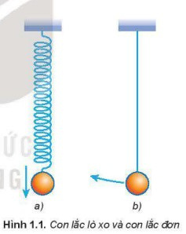
NỘI DUNG
I, Những đặc điểm của dao động cơ
1, Thí nghiệm:
Treo 1 vật nặng, nhỏ vào đầu tự do của một lò xo nhẹ, ta có con lắc lò xo (1.1a). Treo 1 vật nặng, nhỏ vào một dây không dãn, ta có con lắc đơn (1.1b).
Kéo vật lệch khỏi vị trí cân bằng rồi thả ra cho chuyển động. Quan sát chuyển động của mỗi vật và cho nhận xét về chúng.

Slide 4
2, Dao động cơ:
Dao động là chuyển động lặp lại nhiều lần quanh VTCB và chuyển động bằng cơ . Gọi là dao động cơ.
Dao động cơ phân 2 loại: Tuần hoàn và không tuần hoàn.
Dao động tuần hoàn đơn giản là dao động điều hòa.
Dao động tuần hoàn là dao động mà trạng thái của vật được lặp lại như cũ sau những khoảng tgian bằng nhau

Slide 5
II, DAO ĐỘNG ĐIỀU HÒA.
1, Đồ thị của dao động điều hòa
Nhìn vào đồ thị trong sách và thí nghiệm trên, ta xác định đường đồ thị dao động điều hòa.

Slide 6
2, Phương trình của dao động điều hòa
2.1, Liên hệ giữa dao động điều hòa với chuyển động tròn đều:
Xét 1 vật chuyển động tròn đều trên đường tròn (O,OA)

Slide 7
PHƯƠNG TRÌNH CỦA DAO ĐỘNG ĐIỀU HÒA

Slide 8
Bài tập củng cố
Một chất điểm dao động điều hoà có quỹ đạo là một đoạn thẳng dài 10 cm. Biên độ dao động của chất điểm ?

